Slide 1
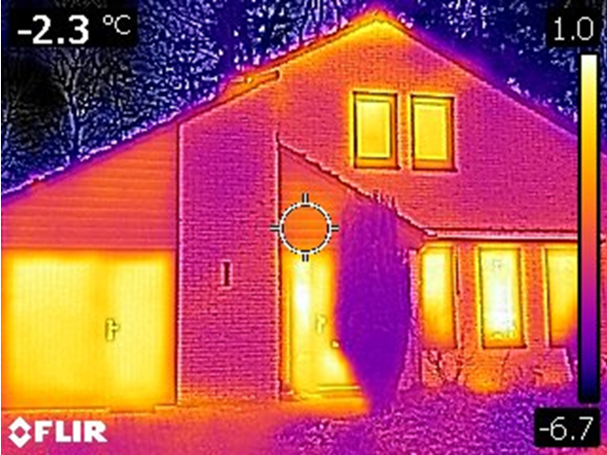
Warmtebeelden
qq
Notes:
Warmtebeeld Intuïtief
Dit plaatje is intuïtief vrij snel te interpreteren
Plaatje genomen met de Flir-camera.
Afbeelding is een mengsel van een gewone foto en een warmtebeeld foto.
Bij de Flir is de verhouding vast, bij de Fluke kun je de verhouding instellen.
Bij beide is de verhouding achteraf te veranderen.
Verder is er "edge-enhancement" toegevoegd
Iedere temperatuur heeft een specifieke kleur.
Rechts de temperatuurschaal
Paars - Zwart is koud
Geel - Wit is warm
Linksboven de temperatuur van de centrum roos.
De foto is genomen bij -4 graden Celsius, terwijl de kamers binnen normaal verwarmd zijn.
Wie heeft er nog nooit een warmtebeeld geïnterpreteerd ?
Wat zien we hier ….. PUBLIEK
Ramen zijn warmer en verliezen dus meer warmte
Punt van het dak lekt warmte
Garage lijkt gewoon gestookt te worden
Sommige muurdelen lekken meer warmte dan andere
1

Slide 2
Inhoud
Wat is Temperatuur / Warmte
Reflecties en wat doe je er tegen
Emissiviteit
Warmte Transport
Kieren
Temperaturen vergelijken, kan dat zo maar ?
Straling ( T^4)
Muur-Dak aansluitingen
Beschadigde isolatie
Overgangsweerstand, Rsi en Rse
Koude bruggen en Geometrie
Sluipverbruikers
Binnen of Buiten ?
Kieren, deel 2
Gemaakte opnamen Bewerken / Analyseren
Vragen
Notes:
Notities van de spreker
Lader + Kabel + Aanwijzer
Lader aansluiten
Powersaving uitschakelen
Fn toetsen inschakelen: press Fn - press Caps
Ik zal zoveel mogelijk proberen via voorbeelden de ins- en outs van warmtebeelden duidelijk te maken.
Er is echter niet aan te ontkomen om toch wat basis natuurkubnde er bij te halen.
Ik zal ook een enkele formule laten zien, loop dan niet gelijk de zaal uit, want je mag hem meteen vergeten.
Sommige onderwerpen staan niet helemaal in een logische volgorde,
Maar dat is om te voorkomen dat er te veel natuurkunde achter elkaar wordt getoond.
Motto met intuïtie kom je een heel eind,
Maar soms mis je zaken
En soms interpreteer je zaken fout.
Dubbelcheck dus altijd.
2

Slide 3
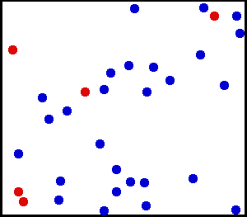
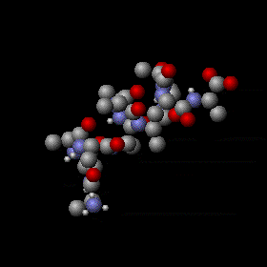
Temperatuur = Beweging
(= Kinetische Energie)
Notes:
Wat is Temperatuur
Iedere stof bestaat uit moleculen,
Moleculen bewegen vrij in de ruimte (gas, vloeistof) of trillen in een rooster (vaste stof)
Temperatuur is de inwendige kinetische energie die in de beweging van de moleculen zit opgeslagen.
Een hogere temperatuur is een snellere beweging is dus een hogere Energie
Dit zijn animated gifs, die doen het in LibreOffice (powerpoint/notepad doen het niet) (OpenOffice doet het wel maar is beperkter)
https://upload.wikimedia.org/wikipedia/commons/6/6d/Translational_motion.gif
https://upload.wikimedia.org/wikipedia/commons/2/23/Thermally_Agitated_Molecule.gif
3

Slide 4
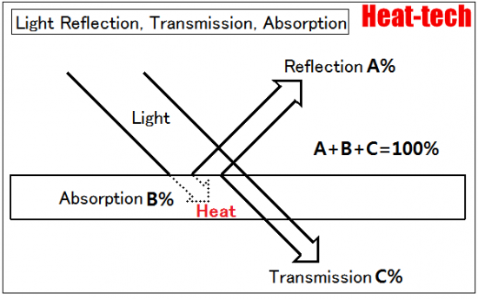
Warmtestraling = Lichtstraling
Elektromagnetische golf (net zoals Wifi of 4G)
Heeft geen medium nodig om zich (met de lichtsnelheid) voort te planten
Golflengte scheelt een klein beetje: Licht=0.5 um Warmte=10 um
Emissiviteit = Absorptie
Notes:
Een van de vormen van warnmtetransport is straling
(ik kom daar later nog op terug).
Warmtestraling is net als net als lichtstraling,
dus het kan zich met de lichtsnelheid
en zonder dat er een medium voor nodig is transporteren.
Net als licht kan het reflecteren, door een materiaal heen gaan of door het materiaal geabsorbeerd worden.
De som van reflectie, absorptie en transmissie is uiteraard 100% van de invallende straling.
4

Slide 5
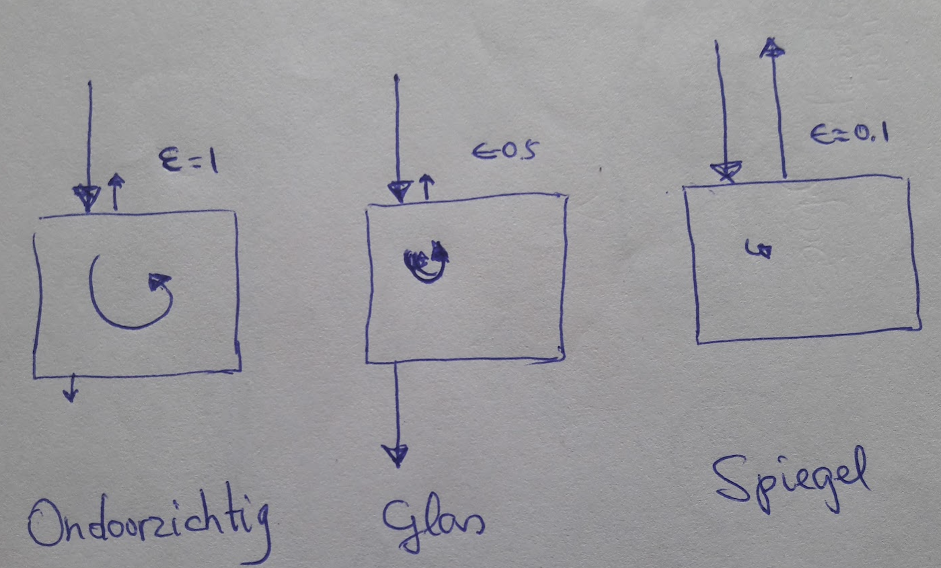
Emissiviteit
Standaard ingesteld op 0.95, lekker laten staan
Als een oppervlakte te veel spiegelt: plak er schilderstape op
Notes:
Emissiviteit is een belangrijke parameter bij warmetbeelden,
Dus wil ik wel even uitleggen wat het is,
Maar vervolgens nmag je het weer gauw vergeten.
Ruwweg kennen we 3 soorten stoffen
ONDOORZICHTIGE stoffen, die de invalende straling nagenoeg helemaal absorberen
DOORZICHTIGE stoffen, die de straling nagenoeg helemaal doorlaten
SPIEGELENDE stoffen, die het grootste deel reflecteren
EMISSIVITEIT = ABSORBTIE
Dat de meeste stoffen alles absorberen kun je als volgt inzien:
Daglicht bevat het complete scala van alle kleuren,
Een groen oppervlakte, reflecteert alleen het groen
En absorbeert dus alle andere kleuren,
Oftewel het grootste deel van het licht.
5

Slide 6
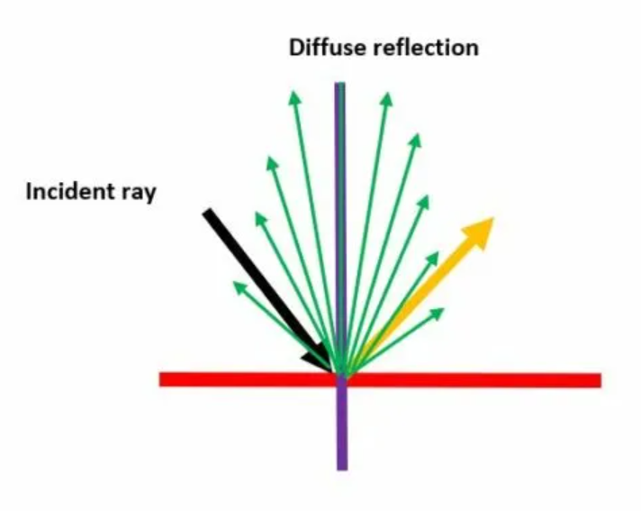
Warmte Reflectie is meestal diffuus
Notes:
Reflectie hoeft geen volledige speiegeling te zijn, maar is meestal diffuus
En als de reflectie diffuus is heb je er minder last van.
https://lambdageeks.com/wp-content/uploads/2022/01/v8-768x477.jpg?ezimgfmt=ng:webp/ngcb40
6

Slide 7
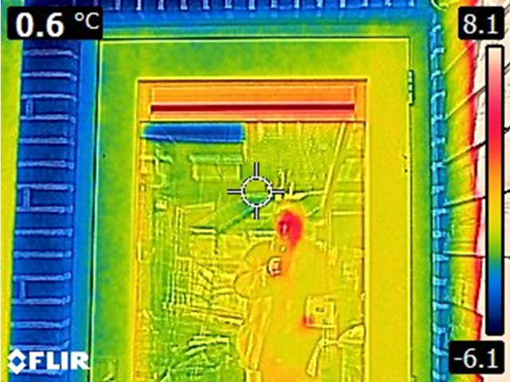
Reflectie op glas
Notes:
Hier een extreem voorbeeld van de reflectie op een ruit,
je kunt hier met een beetje moeite zelfs de persoon in herkennen.
Waar je ook last van hebt (als je goed kijkt) is de reflectie van de huizen aan de overkant,
In deze foto heb je met name last van het het dak (donker blauwe streep)
In het algemeen zul je buiten niet van dit soort detail opnamen maken.,
Maar zul je van verderaf het overzicht fotograferen.
Buitentemperatuur = - 5 graden Celsius
Ruit een paar graden hoger = 0 graden Celsius
Huidtemperatuur = 30 graden Celsius
Dus 30 graden Celsius verschil tussen gezicht en ruit
7

Slide 8
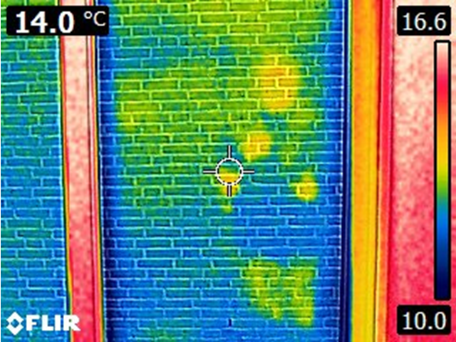
Reflectie op glas
Notes:
Dit is de normale reflectie die je meestal ziet.
Je ziet gezicht en handen en dit geval heeft de persoon een dunne broek aan. Binnentemperatuur = 20 graden Celsius
Ruit een paar graden lager = 17 graden Celsius
Huidtemperatuur = 30 graden Celsius
Dus 13 graden Celsius verschil tussen gezicht en ruit
Heb je last van dit soort reflecties ?
Eigenlijk alleen als die spotmeting precies op zo’n reflectie valt.
Als je een beetje schuin voor de ruit gaat staan heeft de reflectie geen invloed op de opname.
Muur staat op 2 meter van het raam.
Dat je de stenen zo sterk ziet heeft niets met een temperatuurverschil of emissiviteit te maken,
maar wordt geheel verzorgt door zogenaamde edge-enhancement op basis van de gewone foto.
8

Slide 9
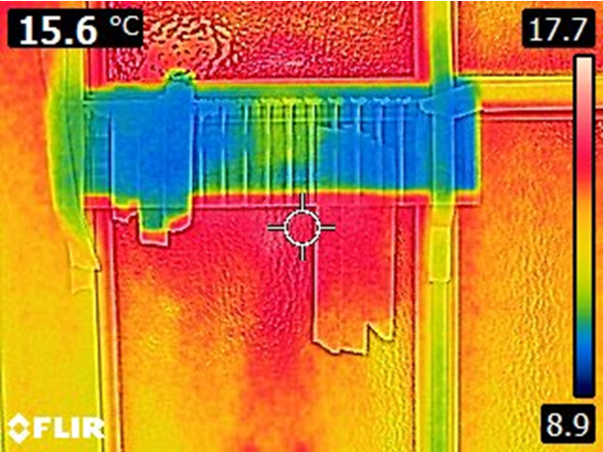
Schilderstape bij twijfel over reflectie
Notes:
Deur met enkel glas.
Test of kunststof kanaalplaten deze deur beter konden isoleren zonder minder licht door te laten.
Zowel de ruit als de kanaalplaat spiegelen enigzins,
Maar je ziet de tape op beide laten zien dat je hier geen last van reflecties hebt.
En je ziet dat de kanaalplaat goed isoleert.
Ik heb het nog nooit nodig gehad,
Iets schuin op een reflector staan doet wonderen.
9

Slide 10
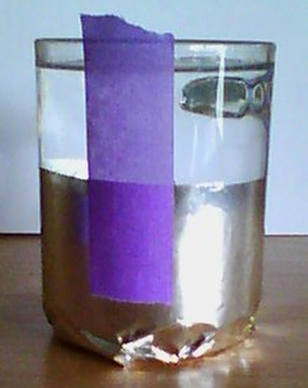
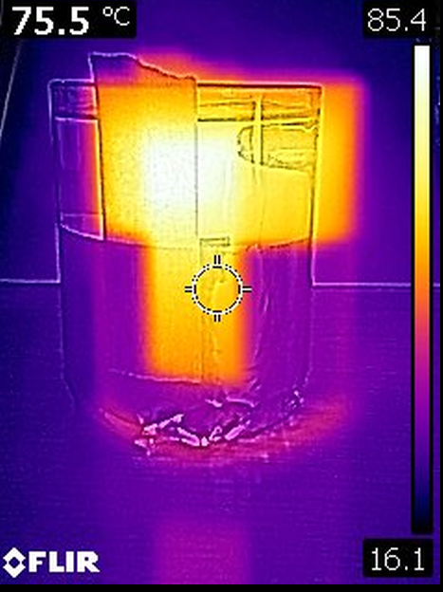
Emissiviteit en Parallax
Notes:
Glas met warm water
De oppervlakte temperatuur van glas, alu-folie en schilderstape is identiek
Omdat de camera straling meet en alu folie een emissiviteit van 0,1 heeft,
Toont het alu folie zich veel kouder
er wordt ter plekke van het alu-folie dus veel minder energie uitgestraald, Radiator folie !!
Door het polakken van schilderstape,
Verandert de oppervlakte temperatuur niet,
Maar de emissiviteit wordt ongeveer 1
En dus zie je weer de echte oppervlakte temperatuur
Je ziet dat de schilderstape op het glas nauwelijks effect heeft.
Parallax: in de warmtebeeldopname, zie je dat
het schilderstape en de daarbij horende hogere temperatuur niet op dezelfde plaats zitten
Dit komt omdat er met 2 camera’s wordt opgenomen,
Die dus ieder vanuit een iets andere hoek de opname maken.
en daarom zit er ook zoiets als afstandsinstelling, maar dat blijkt nauwelijks te werken
Als je buiten bijv een schoorsteen fotografeert, heb je kans dat de warme rookpluim naast de schoorsteen staat.
10

Slide 11
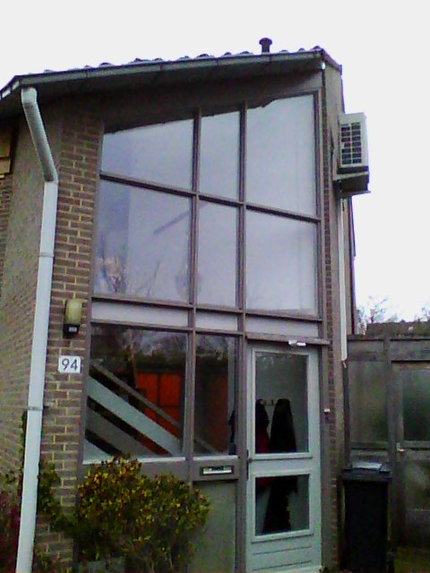
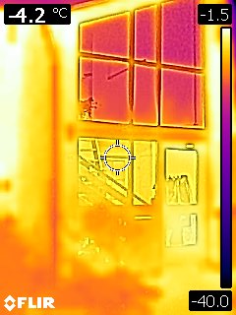
Pas op voor de hemel
Notes:
De echte foto is overdag gemaakt, de warmtebeeld opname is s’avonds gemaakt.
De hal die over beide verdiepingen loopt, is onverwarmd.
Dus als er verschil in temperatuur zou zijn tussen boven en onderruit,
Dan zou het boven warmer moeten zijn (warme lucht stijgt op)
Je ziet echter het omgekeerde.
Je zou al gewaarschuwd moeten zijn door de ondergrens van de temperatuur schaal: -40
Wat je dus op de bovenste ruit meet: de som van
De echte oppervlakte temperatuur van de ruit
Plus de reflectie van de hemel
Temperatuur van de hemel ? Ongeveer -270 graden Celsius !!
Camera kan helaas niet lager dan -40 graden Celsius.
11

Slide 12
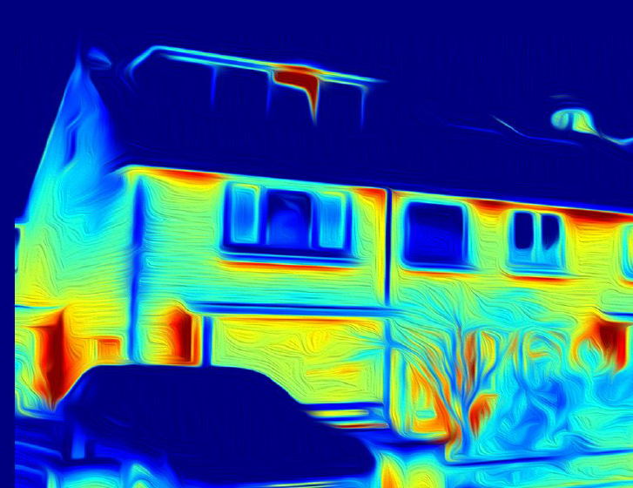
Het dak zegt ……????
Notes:
Suggestie is dat er nauwelijks warmte door het dak verdwijnt,
terwijl er juist de meeste warmte door verdwijnt (40 tot 50% of meer bij huizen van voor
Belangrijkste reden waarom de warmtebeeld opname een verkeerde indruk wekt: je kijkt naar een reflectie van de hemel.
Dus EXPLICIET HET DAK ZEGT HELEMAAL NIETS !!
12

Slide 13
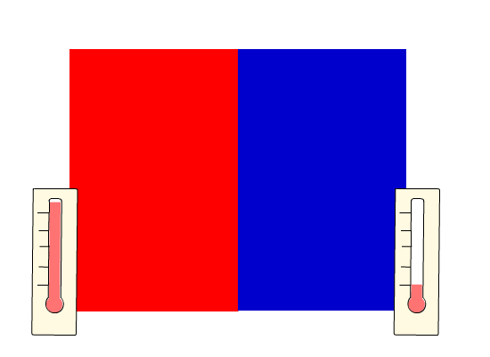
Koud en Warm ontmoeten elkaar
Notes:
Energie (Warmte) stroomt van hoog naar laag.
Het warme object wordt kouder.
Het koude object wordt warmer.
De energie blijft stromen van hoge temperatuur/energie naar lagere temperatuur/energie,
totdat beide objecten dezelfde temperatuur hebben.
https://go.isptutor.org/brm/thermal-energy-heat-temp/thermalenergyNewgifreversed.gif
13

Slide 14
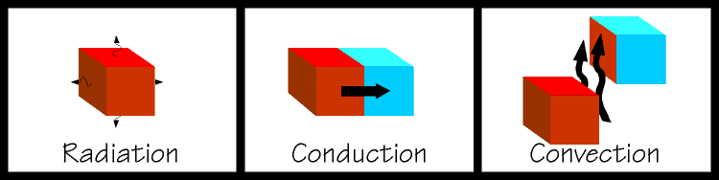
Hoe wordt warmte overgedragen ? (1/2)
Notes:
Er zijn een aantal manieren waarop warmte (-energie) kan worden overgedragen
Geleiding: door direct contact
Convectie: door tussenkomst van een transport medium, gas of vloeistof
Straling: direct via een elektromagnetische golf
Voorbeelden:
CV-Radiator (Temperatuur ingaand 90, retour 70): 70 .. 80% Convectie + 20 … 30% Straling
Lage Temperatuur radiator: minder dan 10% Straling en meer dan 90% Convectie
Convectorput: 100% Convectie
Zon, Infrarood paneel: 100% Straling
Airco als verwarming: 100% Convectie
14

Slide 15
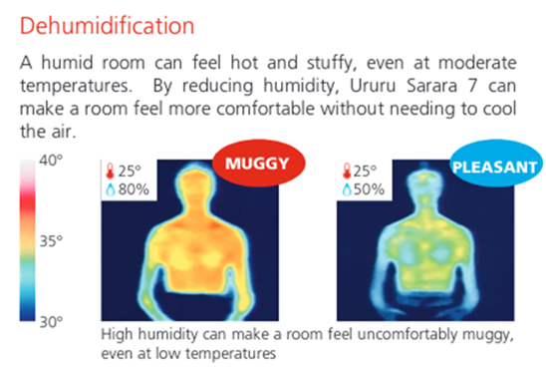
Hoe wordt warmte overgedragen ? (2/2)
Notes:
Geleiding
Convectie (overdracht door gas of vloeistof gedreven door temperatuurverschillen)
Straling
Verdamping : kun je met een warmtebeeld camera duidelijk aantonen
Note:
Als je verkoeling wilt realiseren met een airco, zet hem dan niet op Koelen maar op Drogen
Dat verbruikt slechts 10 to 20 % van de energie die benodigd is om te koelen.
Simpele verklaring: je gaat alleen objecten koelen, die kunnen verdampen
15

Slide 16
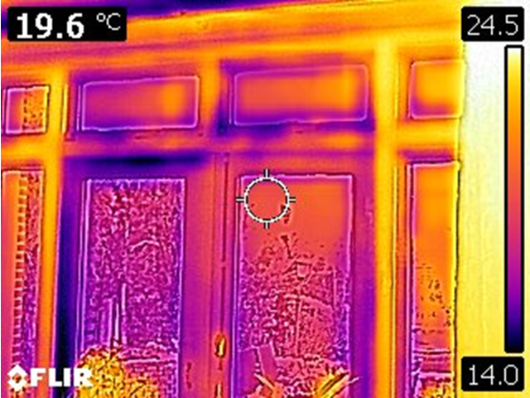
Kieren tussen draaiende kozijndelen.
Notes:
Kieren zijn soms direct te herkennen,
Meestal ook goed te voelen met een vinger
Of te zien met een vlammetje.
Grote vraag WELKE KANT gaat de luchtstroom op ?
Waar is het van afhankelijk welke kant de luchtstroom opgaat ?
Wat zou je zien als de lucht de andere kant op stroomt ?
Centrale afzuiging en Afzuigkap vol aan te zetten
16

Slide 17
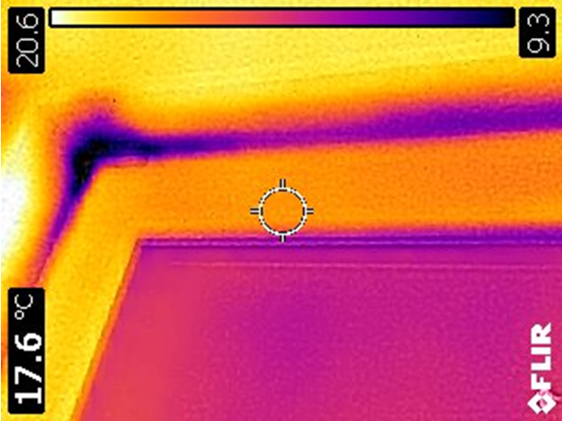
Kieren tussen kozijn en muur
Notes:
Ook hier geldt weer dat je de kieren soms niet ziet of omgekeerd ziet
17

Slide 18
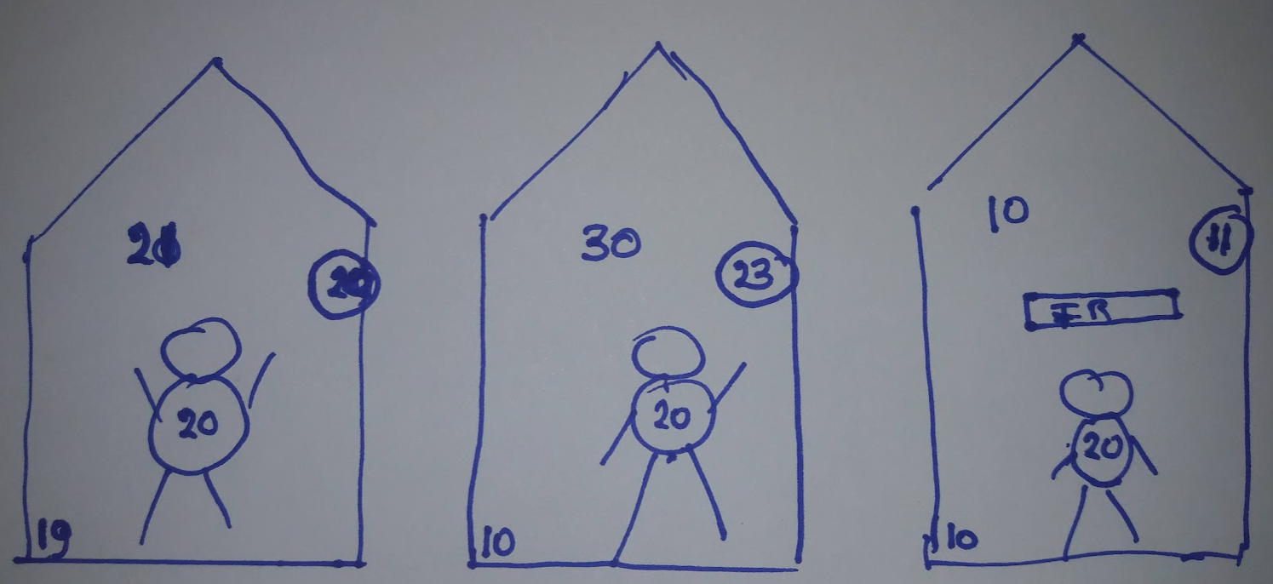
Temperatuur-1 <> Temperatuur-1 (1/2)
Het meten van temperatuur is lastig
De nauwkeurigheid van een thermometer is beperkt +/- 0.5 graad Celsius
Je weet niet hoe de warmte energie wordt uitgewisseld
Notes:
Drie verschillende situaties,
Waarbij de persoon het in alle drie gevallen even comfortabel heeft
De persoon in alle gevallen 20 graden Celsius waarneemt,
maar de thermostaat iets verschillends aangeeft
Links: de klassieke radiator verwarming, muren=19, lucht=21, thermostaat=20
Midden luchtverwarming (die net is aangezet) , muren=10, lucht=30, thermostaat=23
Rechts: Infrarood verwarming, muren=10, lucht=10, thermostaat=11
Als je nu kijkt naar het warmtelek, dan is dat links velen malen groter dan in de andere situaties
18

Slide 19
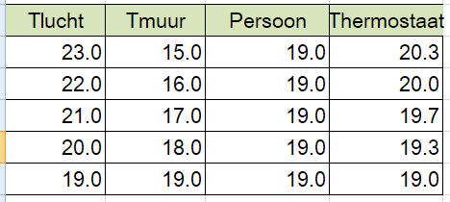
Temperatuur-1 <> Temperatuur-1 (2/2)
ONWAAR: Wij stoken een graad lager dan onze buren.
WAAR: wij stoken een halve graad lager dan vorige jaar
Tpersoon = ( Tlucht + Tmuur ) / 2
Tthermostaat = ( 2 * Tlucht + Tmuur ) / 3
Conclusie:
vergelijk alleen temperaturen gemeten met dezelfde thermometer in dezelfde situatie
Beter Glas → Hoger Comfort →Thermostaat Lager
Notes:
De uitspraken WAAR/ONWAAR zijn bedoeld als “het zoui goed WAAR/ONWAAR kunnen zijn“
Thermostaat meet anders dan een (gemiddeld) persoon en
de gemiddelde thermostaat volgt bovenstaande formule.
Stel we hebben het comfortabel bij 19 graden Celsius,
Beter glas of betere muuriusolatie verhoogt de temperatuur van het wand oppervlakte.
We kunnen na het nemen van zo’n maatregel de thermostaat lager zetten !!!!
19

Slide 20
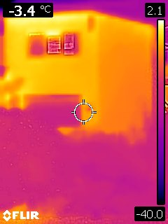
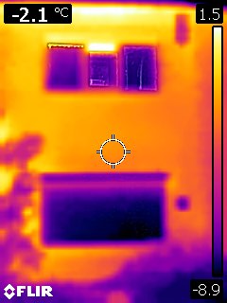
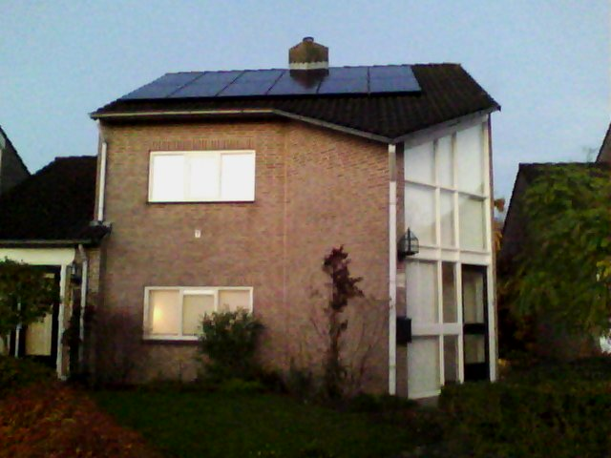
Pas op voor de hemel
Notes:
De echte foto is op een ander tijdstip genomen, alleen ter verduidelijking.
De warmtebeeld opnamen zijn laat in de avond gemaakt (toe het donker was), vlak achter elkaar.
Beide foto’s laten een identiek beeld zien,
maar de middelste foto schaalt helemaal verkeerd (-40 graden Celsius),
Reden is dat het dak in beeld is, in combinatie met een heldere hemel
Rechter foto ook lastig
Het raam onder is ontzettend koud,
Gezien de positie betreft het hier geen reflectie van de heldere hemel,
Dus lijkt het raam ontzettend goed te isoleren,
Dat zou kunnen want er zitten rolluiken voor
Het zou ook kunnen dat de emissiviteit heel laag is
20

Slide 21
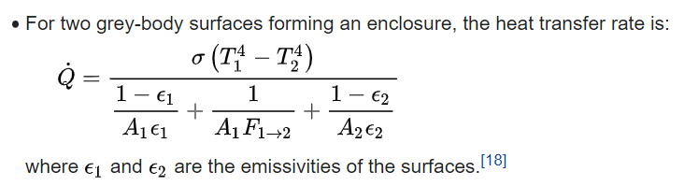
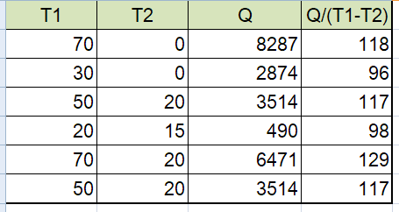
Straling is héél erg temperatuur afhankelijk ?
Notes:
NEE DUS !!
Formule geeft de warmtestroom als gevolg van straling (energiestroom) tussen 2 objecten weer.
Voor een aantal temperaturen T1 en T2 is in de tabel in de derde kolom de warmtestroom Q weergegeven.
Als je kijkt naar de vierde kolom “Q/(T1-T2),
deze geeft de warmtestroom per graad Celsius verschil,
Dan zie je dat er
(in voor ons interessant temperatuurgebied)
altijd ongeveer 100 uitkomt.
Oftewel de warmtestroom als gevolg van straling
is lineair afhankelijk van het temperatuurverschil
21

Slide 22
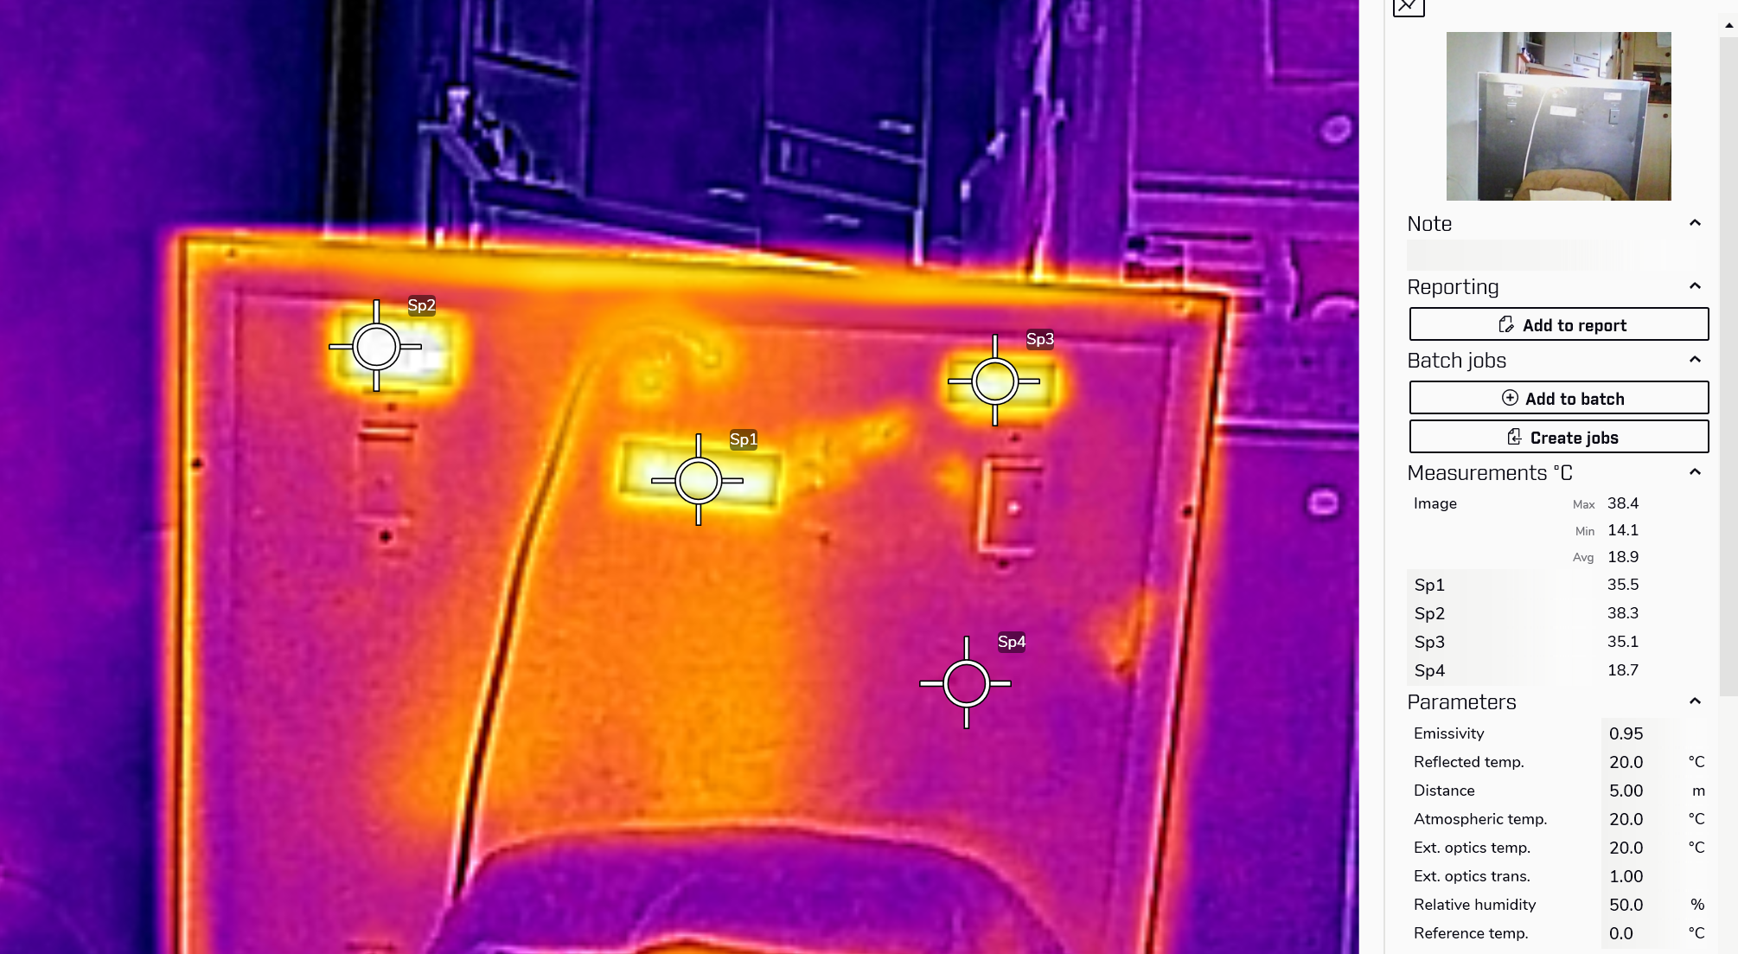
Emissiviteit kleiner dan 1
Notes:
Hier zie je de achterkant van een infrarood paneel.
Het paneel staat al geruime tijd aan en is dus in een stabiele situatie.
De achterkant is van glimmend metaal, dus vermoedelijke emissiviteit kleiner dan 0,5
Er zitten een paar stickers op de achterkant die beduidend warmer lijken.
De stickers geven de juiste oppervlakte temperatuur aan die dus zo’n 35 tot 38 graden bedraagt.
De temperatuur van het glimmende metaal wordt foutief aangegeven met ongeveer 18 graden.
In de praktijk heb je last bij hete glimmende objecten.
Dus pas op met ongeschilderde verwarmingsbuis.
22

Slide 23
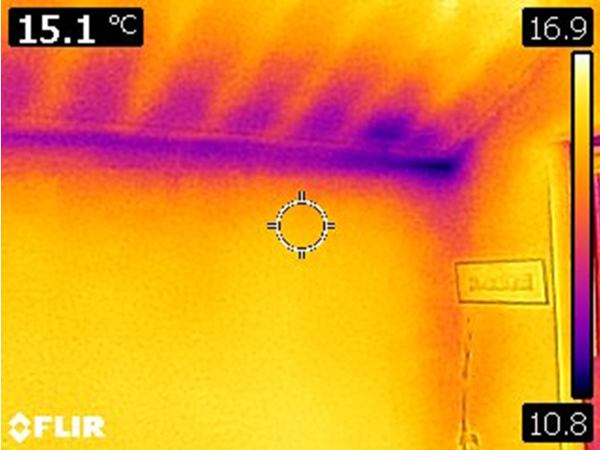
Slechte Aansluiting Muur-Dak
Notes:
Wat zien we nog meer ?
De dakbalken liggen ongeveer 30 cm uit elkaar.
Dus het zullen geen dikke balken zijn
De isolatie van de balken is beter dan wat er tussen zit, dus dat zal ook niet veel zijn.
Ondanks dat in deze ruimte niet direct gestookt wordt is het toch 15 graden !!!
De vloer plafond van de begane grond is dus zo lek als een mandje !!
23

Slide 24
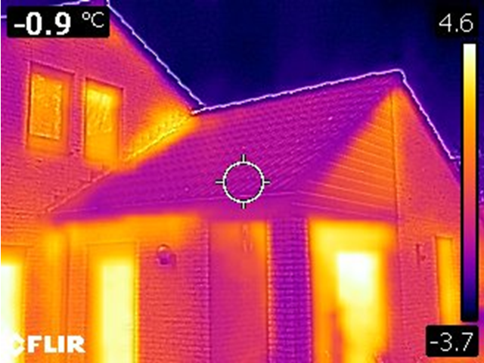
Slechte Aansluiting Muur-Dak
Notes:
Puntdak is een onverwarmde ruimte, dus nog veel meer lekken, zie je ze ?
24

Slide 25
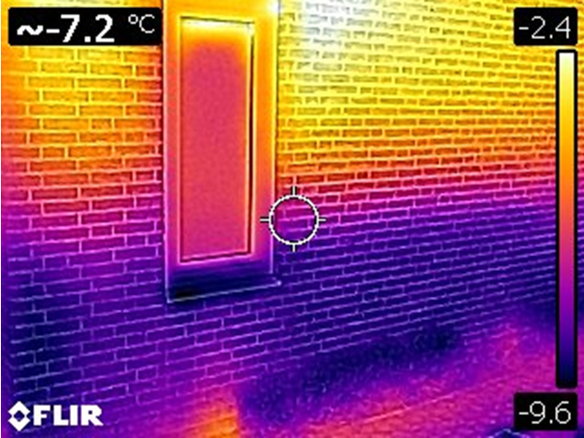
Weggezakte isolatie ?
Notes:
Ik heb de bewoner aangeraden (als het wat warmer is)
Om opo een aantal hoogten eens kleine gaatjes te boren
En daar een spaak of breinaald in te steken onm de isolatie te controleren
25

Slide 26
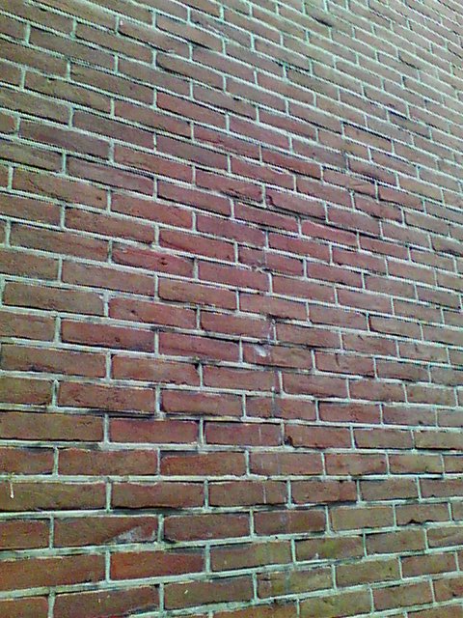
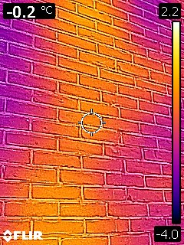
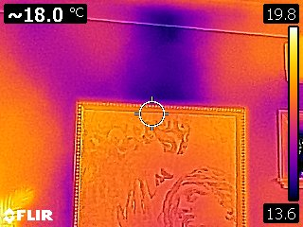
Spouwmuur probleem !
Notes:
Spouwmnuur binnen en buiten
Ik vermoed hier vochtdoorslag.
Advies aan bewoner om het voegwerk te laten repareren.
26

Slide 27
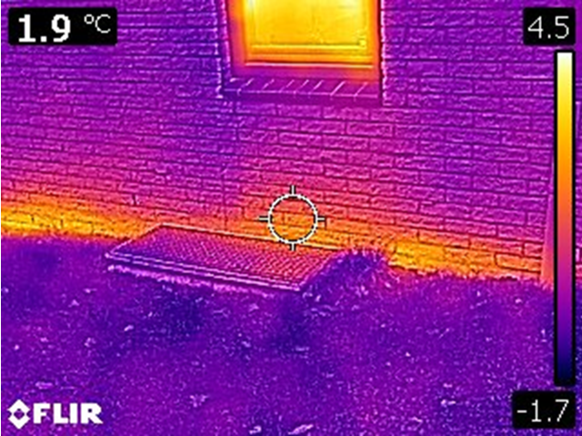
???
Notes:
Verwarmde kelder met ongeisoleerde spouw.
Spouw bovengronds is wel geisoleerd,
maar isolatie begint pas boven de open stootvoegen.
Dus bij het eerste prikken lijkt er geen isolatie in de spouw te zitten,
Het bouwjaar indiceert dat er wel isolatie nmoet zitten,
Bij schuin naar boven prikken wordt wel isolatie gevonden..
27

Slide 28
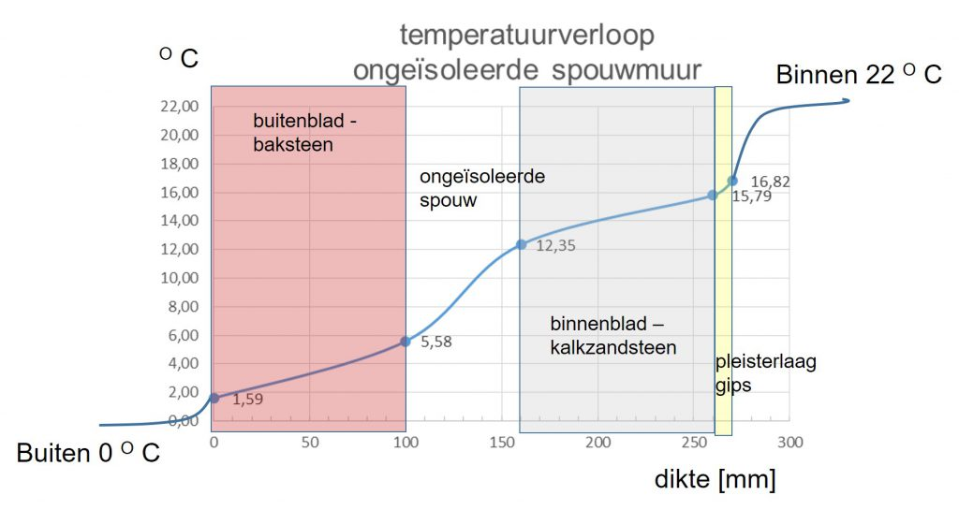
Overgangsweerstanden Rsi en Rse
Notes:
Rsi / Rse = R Surface Interior / Exterior
Als het temperatuurverschil over een laag hoog is, is de isolatiewaarde van die laag relatief hoog, die laag draagt veel bij.
Als de helling van het temperatuurverloop groot is, is de lambda van die laag klein (soortelijke weerstand / weerstand per cm, is hoog)
De lucht die tegen een wand zit,
Plakt als het ware vast aan de wand,
Dat betekent dar er een dunne luchtlaag van een paar mm is, waar de lucht stil staat.
Deze stilstaande luchtlaag vormt een extra isolatie,
Die we binnen Rsi (Surface Interior) noemen en buiten Rse (Surface Exterior)
Omdat er buiten meestal wind staat, is de Rse altijd kleiner dan de Rsi.
Dat betekent ook dat het temperatuur verschil tussen lucht en muur, aan de binnenkant goter is dan aan de buitenkant,
Daarom zie je binnen ook sterkere contrasten tussen twee verschillende isolatiewaarden.
28

Slide 29
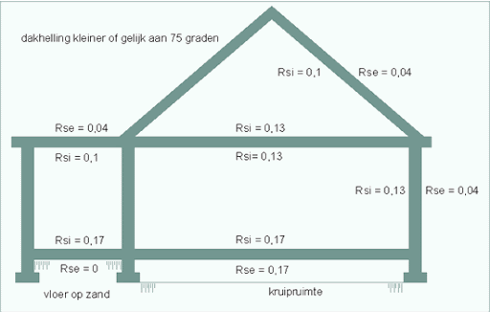
Overgangsweerstanden bouwelementen
Notes:
Forfaitaire waarden Rsi en Rse,
zoals opgenomen in het bouwbesluit-2012 (versie 2022)
Je ziet ook dat de verschillende wandtypen verschillen,
Daarin wordt bijvoorbeeld ook gecompenseerd dat warmte opstijgt:
Een identieke vloer isoleert beter dan een identiek dak
29

Slide 30
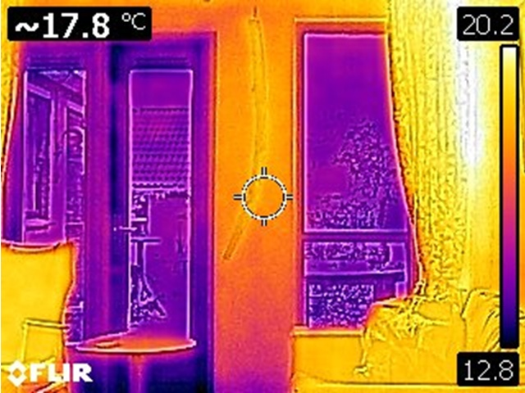
Bewoner klaagde over comfort in favoriete hoek
Wat valt je op ?
Notes:
Bewoner klaagt over comfort in zijn favoriete hoek.
Kierende tuindeuren,
Oud dubbelglas (groite inbloed van straling van het raam)
Met dit soort plaatjes kun je bewoners gemakkelijk overtuigen maatregelen te nemen.
30

Slide 31
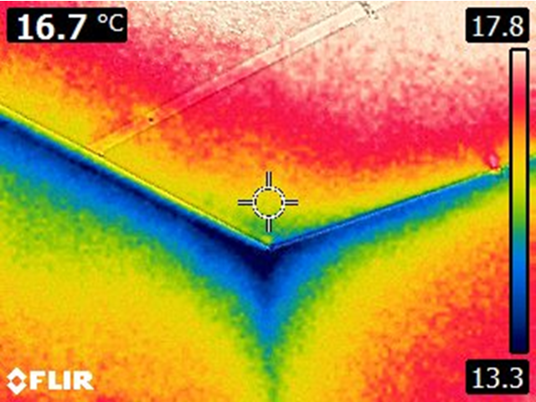
Koude brug / geometrie ??
Notes:
Voor de aansluiting van het plafond op de muur geldt dat de luchtstroom heel moeilijk in de hoek kan komen. Dat betekent dat de overdracht van warmte van de lucht naar de muur in die hoek dus slechter gaat. De Rsi is hier beduidend hoger. Gesteld dat er een gelijke hoeveelheid warmte door de muur wordt getransporteerd als er door de hoek wordt getransporteerd, als dan de weerstand van de lucht naar de hoek hoger is, zal de hoek een lagere temperatuur dan de muur krijgen. Omdat het temperatuurverschil over de muur dus groter is dan het temperatuurverschil over de hoek, zal ook het warmteverlies door de muur groter zijn dan door de hoek.
En dat is nu precies het omgekeerde van wat we zien als we even snel naar de kleuren van het warmtebeeld kijken.
In dit soort gevallen wordt vaak gesproken van koudebruggen, terwijl dat niet juist is.
Is dit erg ? Moeten we ons hier druk om maken ?
In het algemeen niet, namelijk
Het oppervlakte waar we over praten is vergeleken met het oppervlakte van muren en plafonds te verwaarlozen, dus zelfs als er een groter warmtelek zou zijn, is dat energetisch gezien niet erg.
Als het toch een koudebrug is (wat naast bovenstaand verhaal ook het geval zou kunnen zijn), dan is het jammer, want in het algemeen is daar nauwelijks iets aan te doen.
Waar we wel op bedacht moeten zijn, is dat de gemeten temperaturen in die hoeken juist zijn. Dat betekent dat bij hoge relatieve vochtigheidsgehalten er juist condensatie op die plaatsen kan optreden.
Belangrijke conclusie: vergelijk alleen warmtebeeld temperaturen op plaatsen waar de vormgeving en emissiviteit gelijk zijn.
31

Slide 32
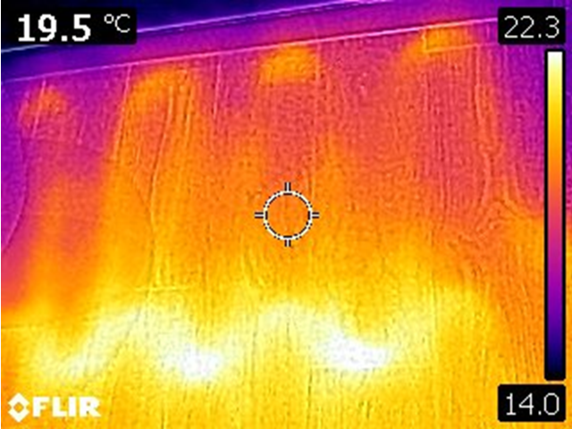
Vloerverwarming ???
Notes:
Vloerverwarming,
Deze snap ik ook niet.
Waarom lijken die leidingen onder zo heet ?
Liggen ze meer aan de oppervlakte ?
32

Slide 33
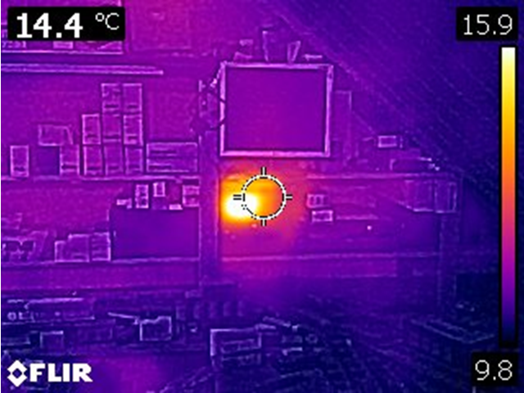
Sluipverbruiker
Notes:
Sluipverbruik 1
33

Slide 34
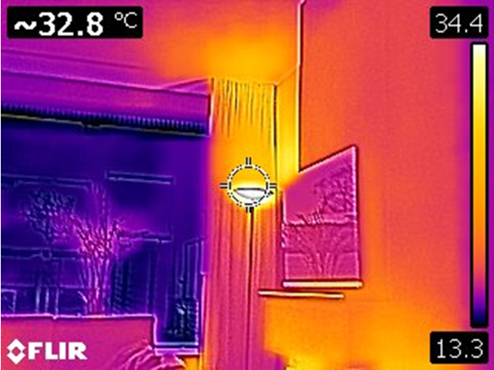
300 Watt R7 lamp
Notes:
Deze zijn lastig te vervangen,
Maar alle beschermglas kun je verwijderen en afvoeren.
34

Slide 35
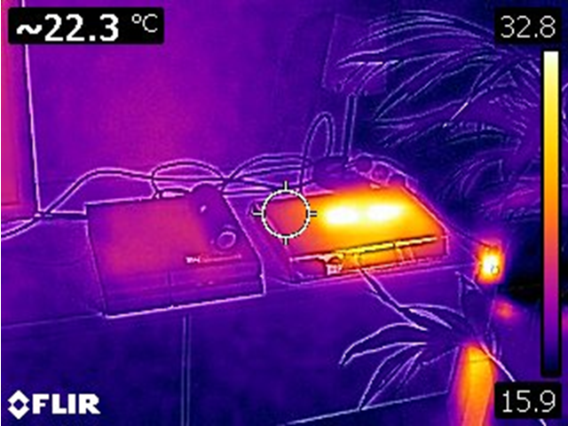
De bekende Ziggo box
Notes:
Sluipverbruik 3
35

Slide 36
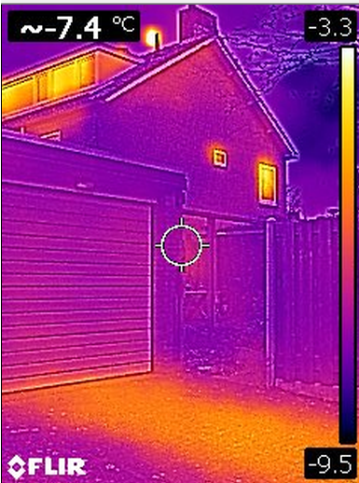
Waarom is de bodem warmer ?
Notes:
Bodem voor garage.
Het is een heldere nacht geweest,
Er heeft de hele nacht een auto gestaan,
Dus de bodem heeft daar niet naar de hemel kunnen uitstralen.
36

Slide 37
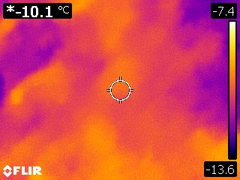
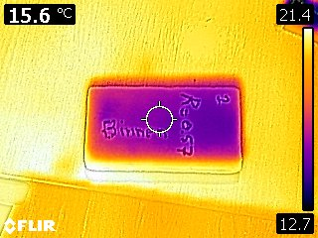
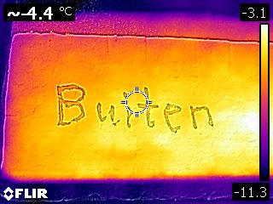
Binnen
Groter Detail
Groter verschil (Rsi>Rse)
Geen Last van de Hemel
Koud = fout
OF
Buiten
Meer Overzicht
Meer last van reflectie
Warm = fout (behalve kieren !!)
Bewaar de laatste foto
Notes:
Binnen of buiten
Begin buiten, zodat je een overzicht hebt,
Onthoud de opvallende punten
Check deze opvallende punten binnen
Maak altijd een foto van een blokje piepschuim binnen en buiten en van de lucht,
Bewaar de laatste foto (als je niet wilt dat de nummering opnieuw begint)
37

Slide 38
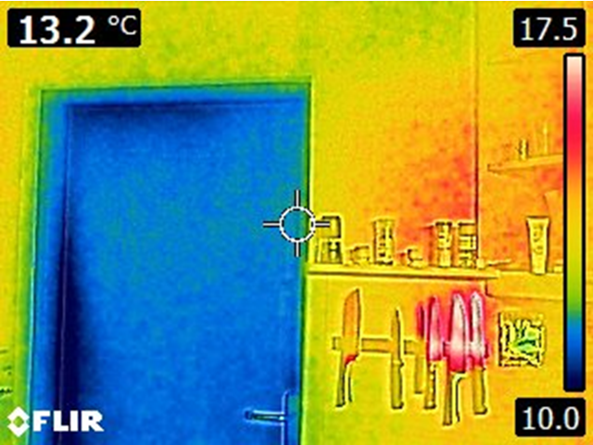
Deur naar onverwarmde ruimte (1/2)
Notes:
Wat zie je ?
- Deur isoleert een stuk slechter dan de muur
- Deur kiert linksboven en links
Fotograaf reflecteert in de messen
38

Slide 39
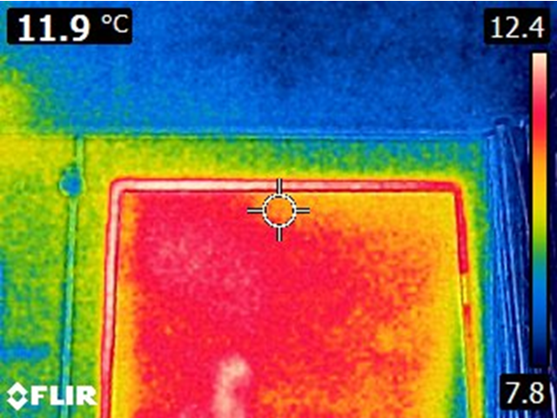
Deur naar verwarmde ruimte (2/2)
s
Notes:
Zelfde deur bekeken vanuit de onverwarmde ruimte, dus alles is gespiegeld.
Wat zie je nu ‘?
Deur isoleert slechter dan de muur
rechtsboven en rechts zie je wat ? Ja een betere isolatie !!!
Hoe kan dit ??
Als je de omgeving had gezien, had je gehoord dat de afzuigkap op maximaal stand stond.
Je had gezien dat het een stalen kozijn betrof
Je had kunnen voelen dat de koude lucht hard door die kieren naar binnen werd gezogen
Dus LET OP DE OMGEVING EN DUBBEL CHECK WAT JE ZIET
39

Slide 40
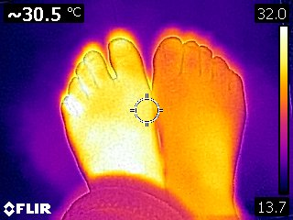
Als je een ongelovige dokter hebt
Notes:
Als de dokter je niet gelooft dat je voet ontstoken is
40

Slide 41
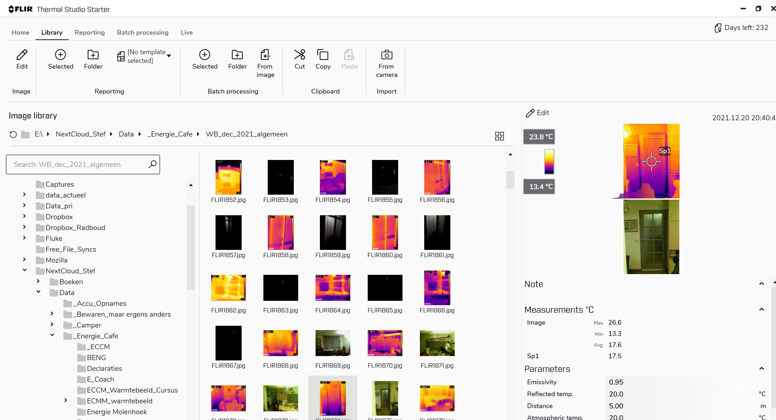
Flir Thermal Studio (1/2)
Notes:
Progranmma starten
Je ziet een verkenner
Klik op een warmtebeeld foto en je krijgt alles te zien
(op een gewone foto klikken geeft allleen de gewone foto)
Klik op Edit
Add Measurement
Spotmeter
Plaats de spot op de juiste plaats en rechts verschijnen de gegevens
Klik op een spot om hem te verplaatsen
Temperatuur grenzen kun je gewoon editten
41

Slide 42

Flir Thermal Studio (2/2)
Notes:
Add Measurement
Spotmeter
Plaats de spot op de juiste plaats en rechts verschijnen de gegevens
Klik op een spot om hem te verplaatsen
Temperatuur grenzen kun je gewoon editten
42

Slide 43
Instellingen Zie document op de website Bediening Zie document op de website
Notes:
Instellingen
Bediening
43

Slide 44
Samenvattend
Meet Temperatuur Binnen, Buiten, Lucht
Maak foto van het huisnummer
Eerst Buiten dan Binnen
Kieren zie je soms, soms niet of soms omgekeerd
Lager dan 5 graden, bewolkt, overdag
Pas op met spiegelende oppervlakken (tape)
Denk aan geometrie, (stilstaande lucht)
Interpreteer een dak niet
Wis de laatste foto niet
Laat de nacht ervoor verwarming aan
Notes:
Samenvatting
44

Slide 45
Vragen ?

